Slide 1
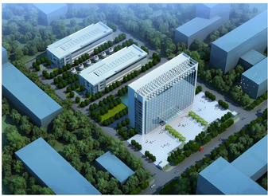
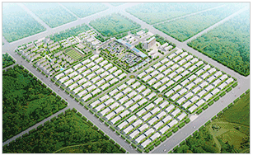
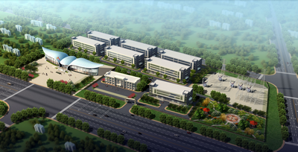
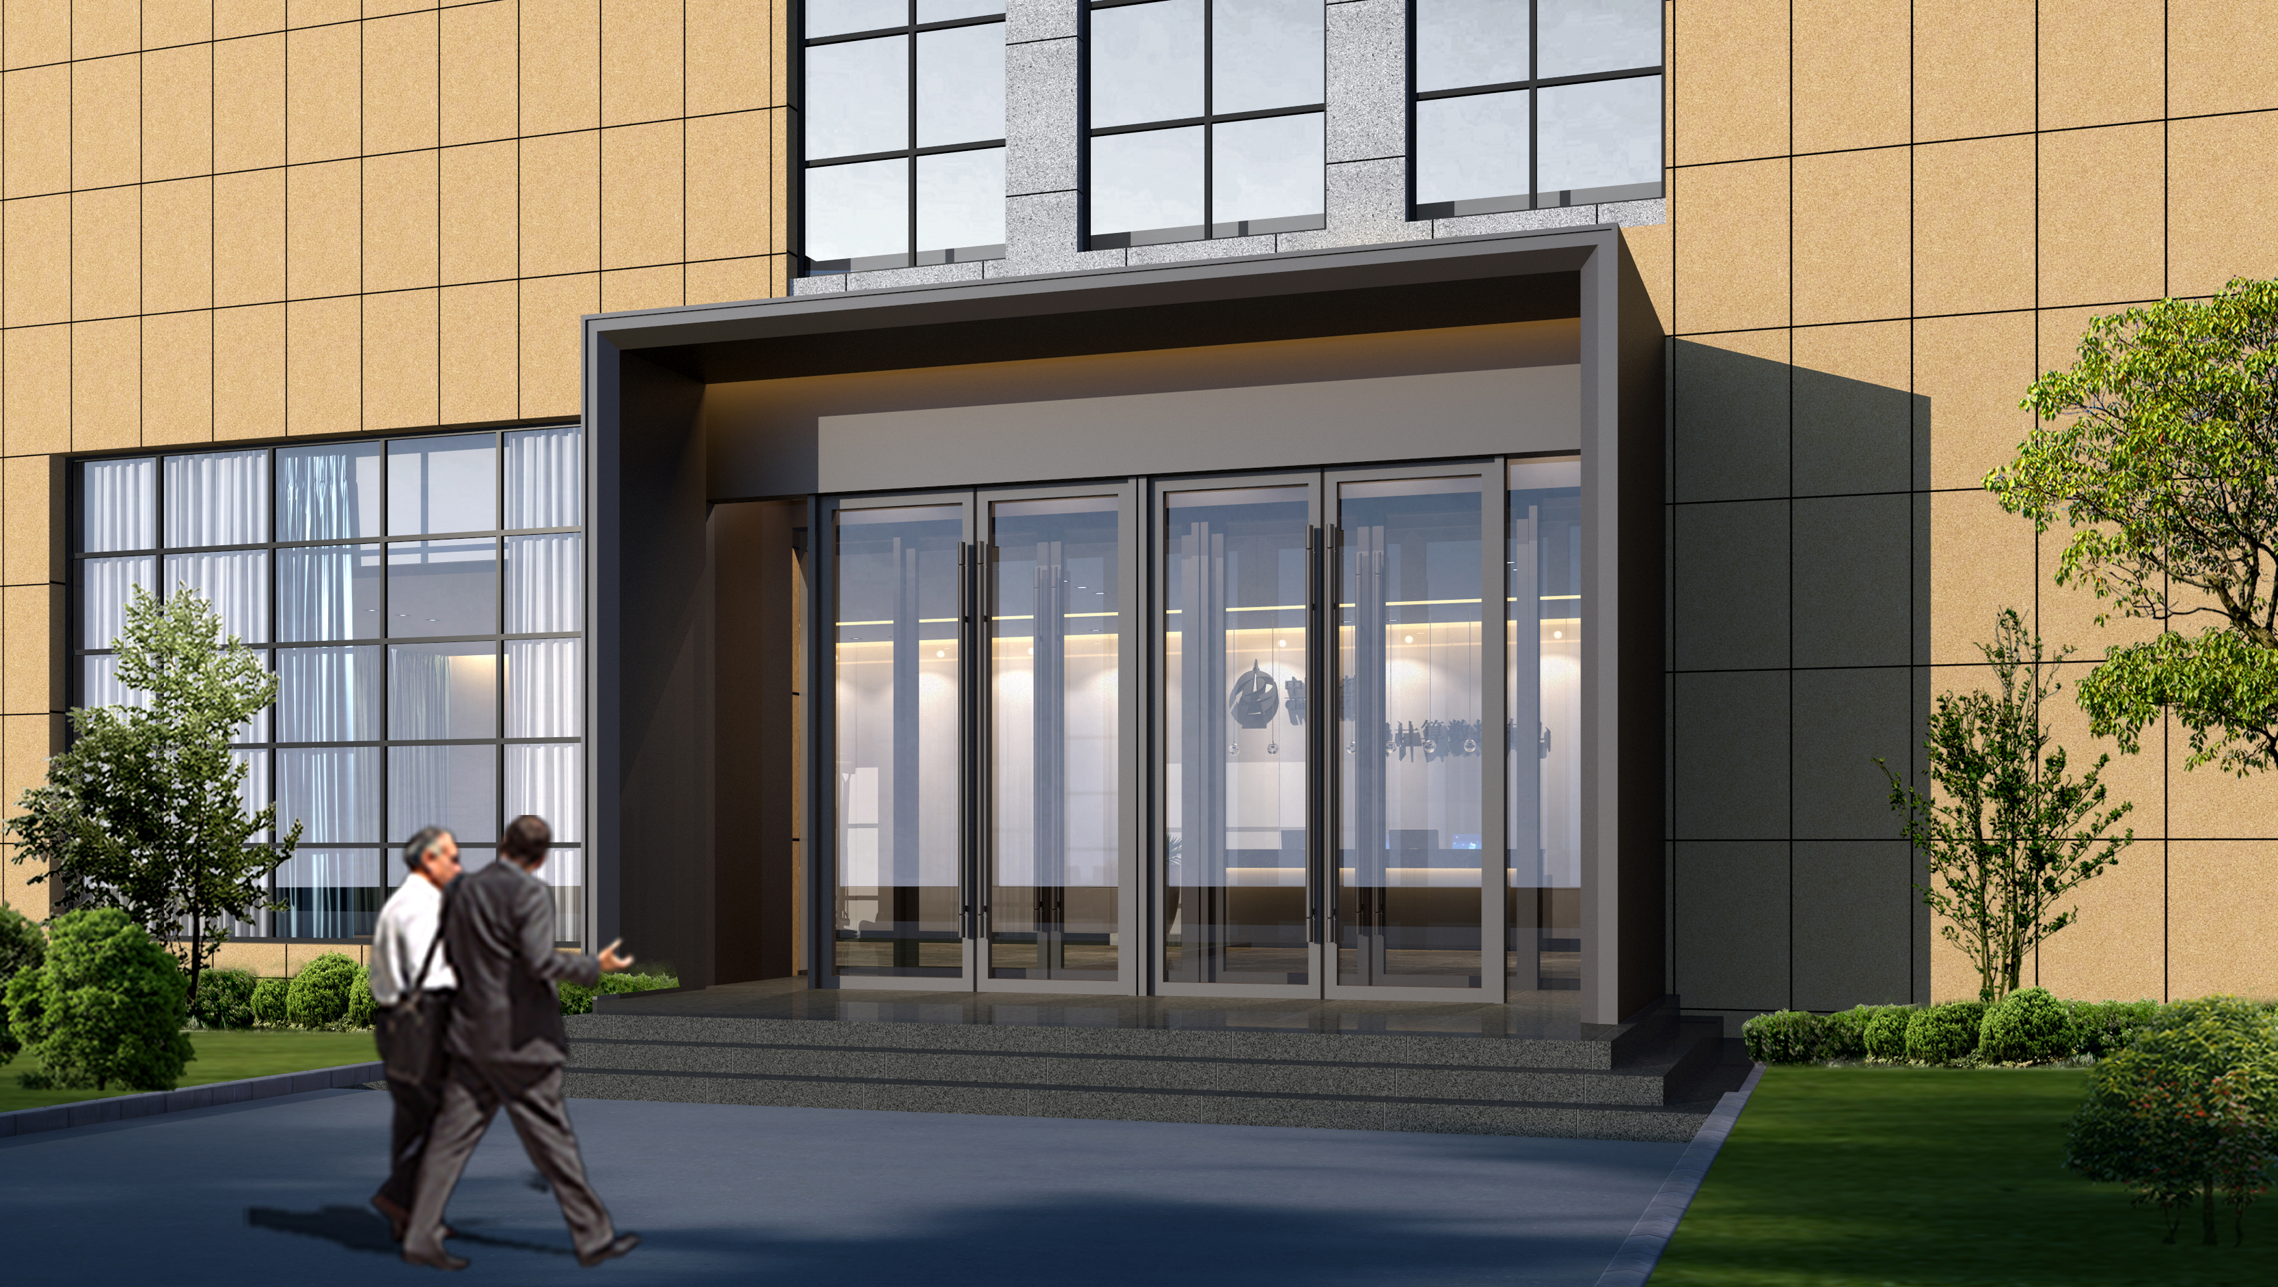
中网科技金融云计算数据中心基地
云计算和大数据中心服务提供商
https://ChinaNet.CC

Slide 2
为金融业提供专属定制化数据中心
助银行快速部署大数据中心：省掉购买土地，建筑设计、规划、立项审批等100多个环节。最快3个月完成部署，快速获得部署和专业级别设施需求。
符合银行业的机房模块：1个模块可建设256个机柜，一幢楼1536个机柜，定制中国A类或国际T3~T4级。
灵活：适合各种规模的银行的定制。

Slide 3
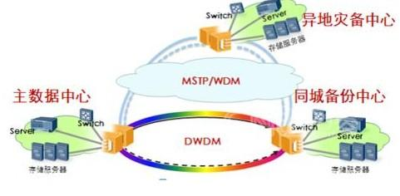
金融行业双活，两地三中心方案

Slide 4
银行业发展趋势-数据爆发式增长
网上银行、手机银行，微信，支付宝等。
互联网金融： 第三方支付，P2P小额信贷，众筹融资，新型电子货币。
规范要求：《银行业信息系统灾难恢复管理规范》
IT技术应用：移动应用，移动访问，虚拟化，云计算，大数据。

Slide 5
法规遵从-数据灾备势在必行
《银行业信息系统灾难恢复管理规范》
—JR/T 0055-2008
信息系统RTO需求
《商业银行操作风险管理指引》
第十九条：商业银行应当制定与其业务规模和复杂性相适应的应急和业务连续方案，建立恢复服务和保证业务连续运行的备用机制，并应当定期检查、测试其灾难恢复和业务连续机制，确保在出现灾难的业务严重中断时这些方案和机制的正常执行。
《中国人民银行关于进一步加强银行业金融机构信息安全保障工作的指导意见》
第八条：实施数据中心的银行业金融机构应同步规划、同步建设、同步运行信息系统灾难恢复系统。灾难备份中心的规划建设应综合考虑平衡风险与成本、运维管理与灾难恢复力量等因素，可采取自建、联合共建或利用外部企业（组织）的灾难备份设施等方式…区域性银行可采用同城或异地灾难备份和恢复策略。对于核心业务系统，应实施应用级备份，以保证灾难发生时，能尽快恢复业务运营，对于其他应用系统，可实施系统级或数据级备份。

Slide 6
金融业数据中心急需扩容
各级金融机构数据中心设备老化，电力容量不足，技术落后，空间紧张，急需改造：
灾备中心的位置 - 长三角经济中心，交通方便，专属IDC产业园区。
建筑稳固抗灾 - 乙类建筑，8级抗震，7级裂度。
多线路，高网络冗余 - 多线路骨干网络接入。
部署，改造繁杂 - 定制化，快速专业部署专属机房。
专业的技术支持 - 数十名工程师支持，也可以自管。
专业的运维 - IDC稳定运营近20年。

Slide 7
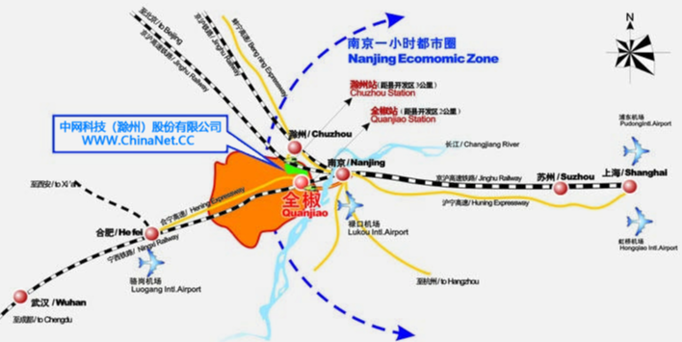
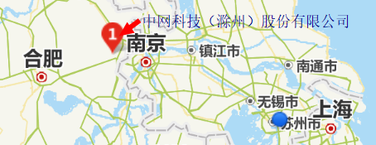
区位优势
地域：位于经济发达的长江三角洲，江苏和安徽两省中心地带
空港：距离南京禄口国际机场87KM，合肥新桥国际机场144KM。
铁路：距离京沪高铁滁州站11KM，沪汉蓉全椒站11KM。
地址：全椒开发区纬三路
（管委会对面）

Slide 8
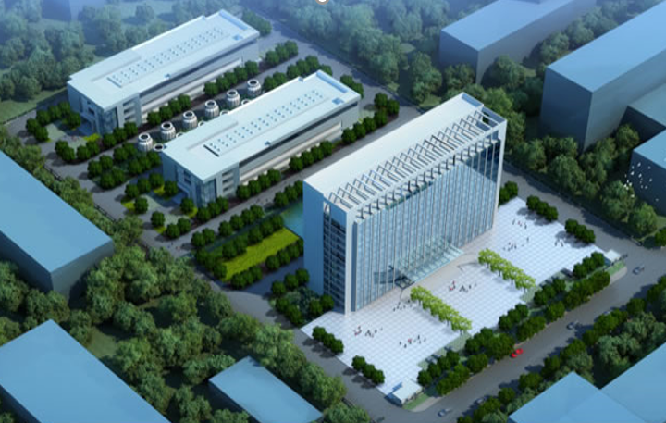
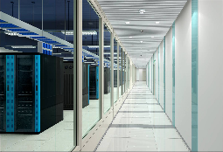
设计理念
标准化-GB50174-2008/TIA-942
模块化-单模块256个机柜，一幢楼6个模块
灵活度-容量动态升级和扩展
智能化-智能控制和能源管理
可靠性-可用性SLA 99.99%
绿色-高效率/低PUE/低碳排放

Slide 9
云计算数据中心设计
高可用：高等级的数据中心设计，建设，基础设施规格和运维水平
灵活度：数据中心可以按照模块级别进行定制和交付
高安全：数据中心安全等级高，视频监控，网络监控，电力监控，动环监控
多链路：中立的数据中心，互联的数据中心,电信、联通、移动、裸光纤等多网接入
企业级：合规的数据中心，满足企业级别的数据中心需求
管理和服务：高品质运维管理，一站式数据中心服务交付
消防配置：公共区域水消防，机房区域气体消防
安全保卫：24小时保安值守

Slide 10
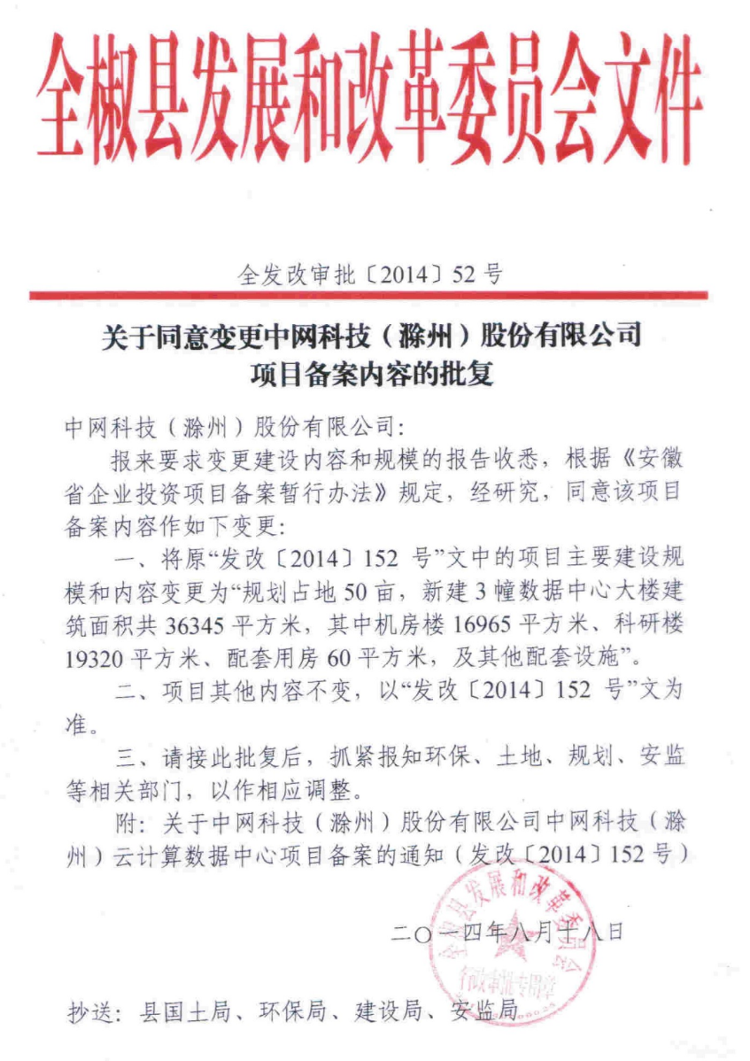
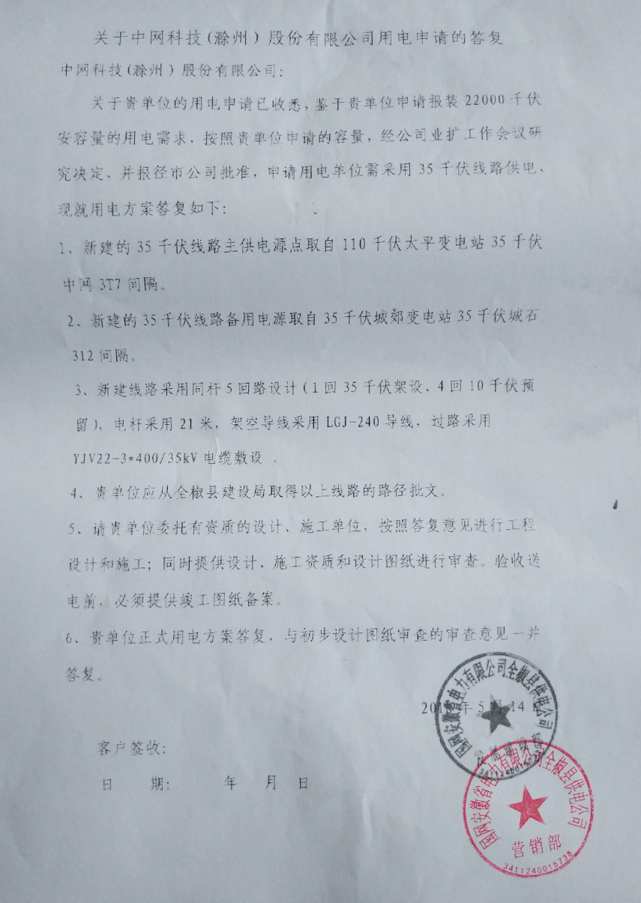
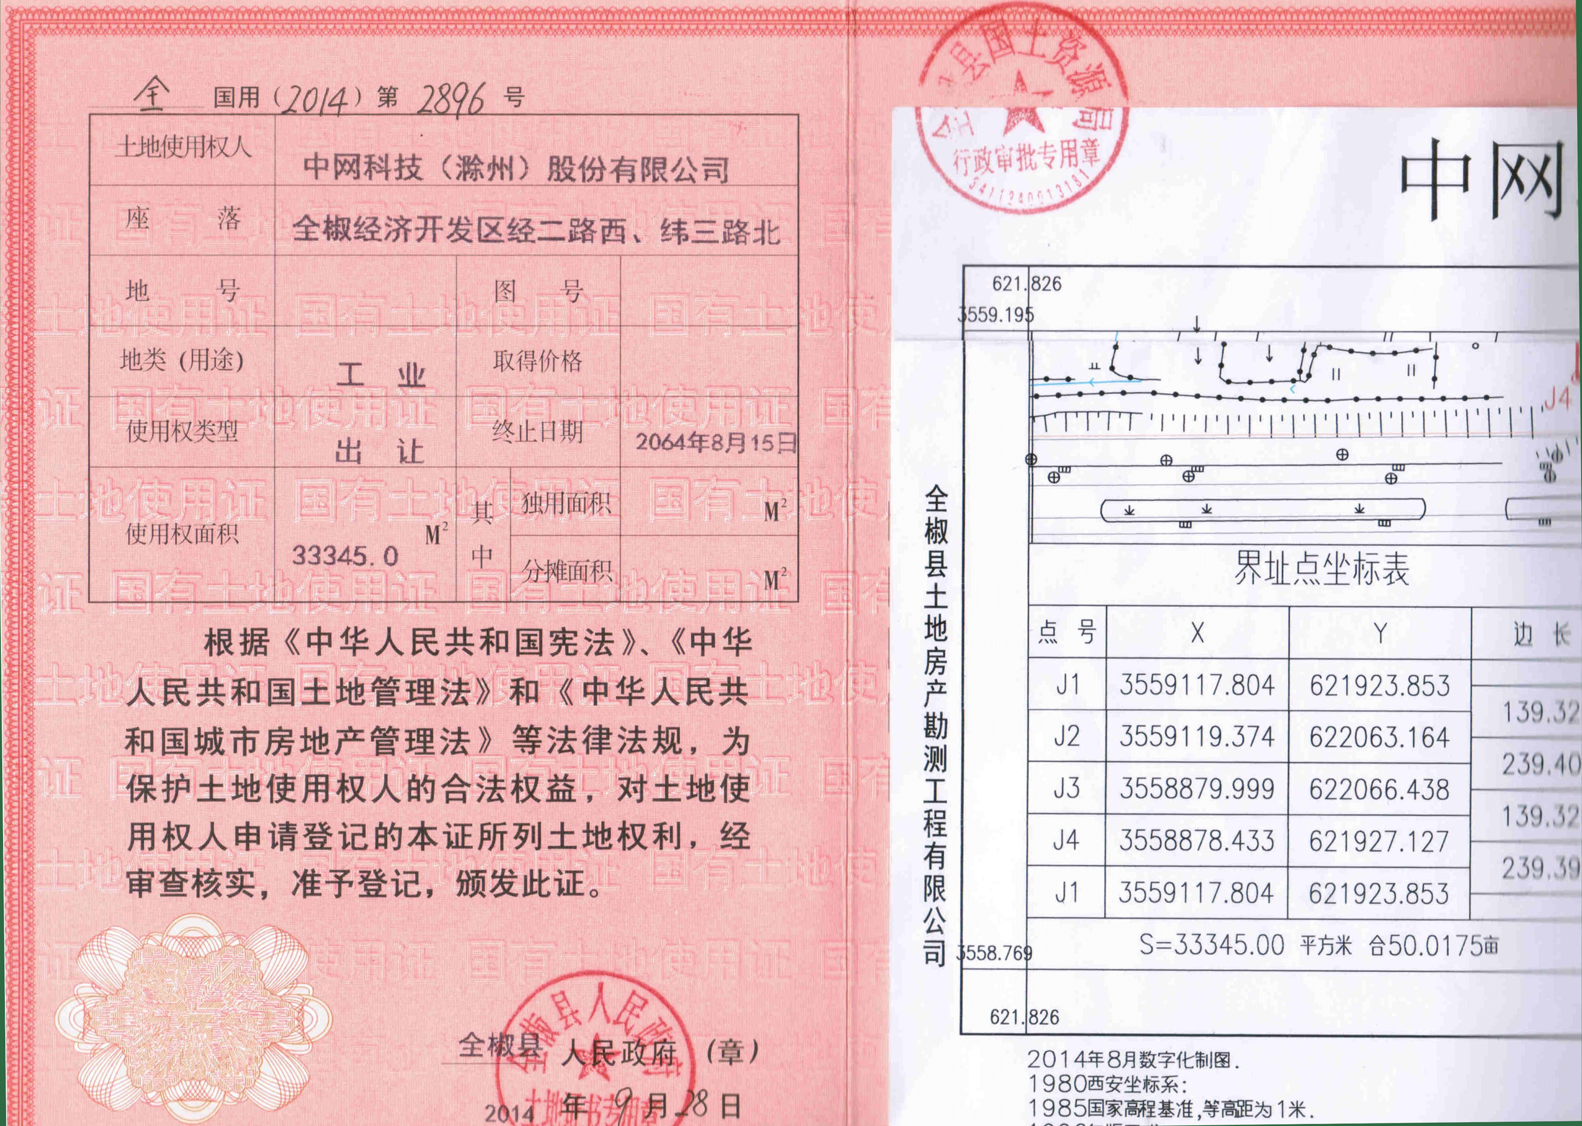
土地证，数据中心立项，双电源批复
国家电网双电源2座110KV变电站To35KV，获批电量2.2万KVA×2路。
总建筑面积36345㎡，机柜容量5500个。执行大工业电价0.648+三联供发电站-0.06。

Slide 11
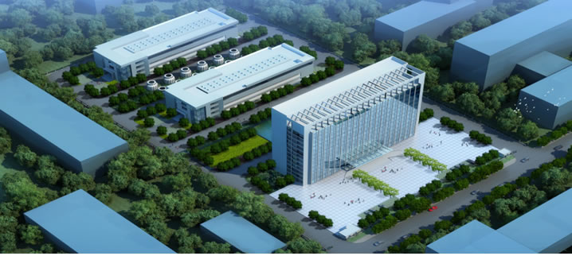
建筑效果图

Slide 12
专业的数据中心建筑
专业数据中心独立建筑
钢筋混凝土框架结构
设计使用年限大于50年
8级抗震，乙类设防，7度烈度。防洪等级历史500年重现为0
结构
等级
美国TIA 942标准T4等级设计
中国GB50174中的A级标准
层高5.5米，架高地板高度1米
层高
承重
机房地板承重>=800kg~1600kg / m²
货物、人员通道24小时分离独立通行
联合接地，电阻小于1欧姆
数据中心建筑物中不存在宿舍、厨房、餐厅等设施
2幢×4层建筑（1层功能区，2/3/4层共6个机房）=3072个机柜
1幢12层建筑，其中机房区2000个机柜+办公区。设计PUE＜1.5
其他

Slide 13
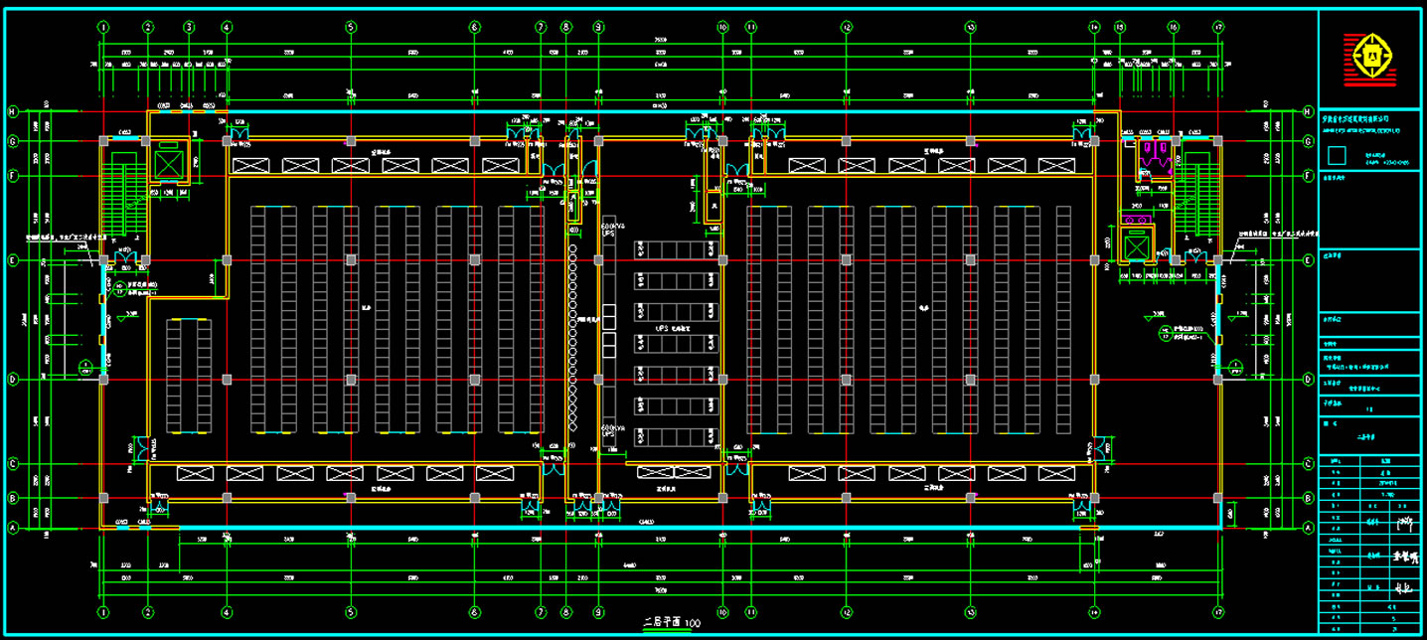
机房概况和布局
定制T2~T4，机房层-2×256个机柜/模块，单柜可部署10-32A电力
UPS室位于中间部位可以缩短电缆和降低用电损耗。
空调室位于机柜2端使冷气对流，下送冷通道，热通道上回，降低PUE。
外围空调室+走道三道墙体打造保温节能、防尘。人货分开，人东+货西。

Slide 14

主要参数
总电力供应
2路22,000KVA
110KV TO 35KV
35KV TO 400V
UPS
2N
电池30分钟
建筑
独立数据中心建筑
建筑面积9500㎡/幢
256机柜/模块×6/幢
天然气发电站
N+1配置 低压柴发
双路燃气管道不限时满负载运行
  T3+
  或A类
总IT设备用电量
约15,000 KW
一期、二期各7500KW
空调7500KW
模块
12个机房模块
一期模块数量6个
二期模块数量6个
机架
约3072个
一期、二期各1536个，平均5KW/机柜
制冷
N+1水冷式冷水机组
N+1冷却水塔
N+2精密空调
连续制冷
  SLA
  99.99%

Slide 15
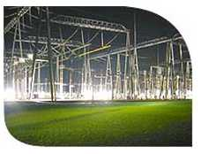




双路市电+燃气发电站
国家电网
市电电源
1# 110KV TO 35KV
市电电源
2# 110KV TO 35KV
燃气发电机组
市电电源
2#)
市电电源
1#
建
筑
内
部
中网科技滁州数据中心供电方案

Slide 16
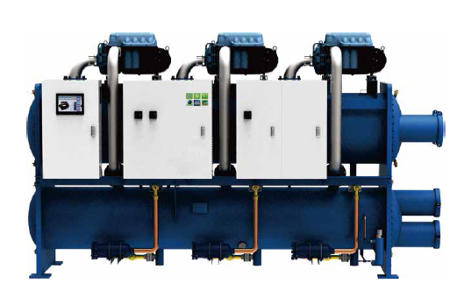
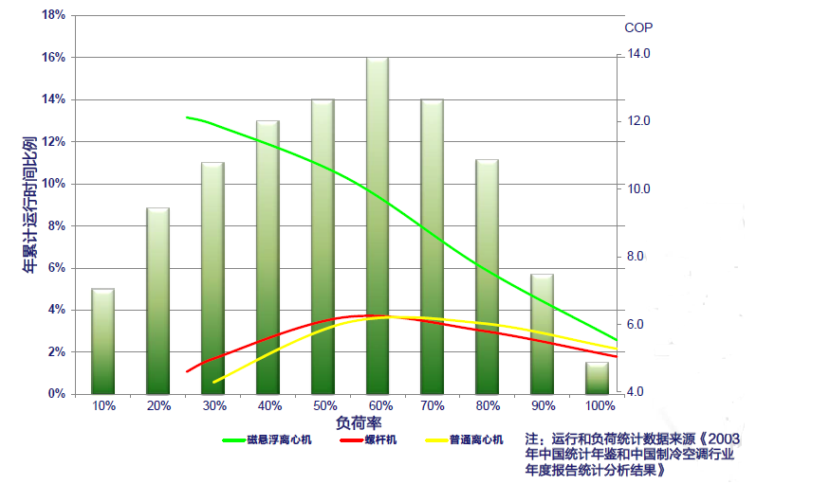
制冷系统
采用燃气发电三联供方案
冷水机组：N+1配置，每台制冷能力可以定制
精密空调：高能效比大功率机房精密空调，双路供电，N+2冗余设计
送风方式：地板下下送风，天花板上回风，高效率冷热通道
温度和湿度：温度控制范围23℃±2℃，湿度控制范围40%～55%
空调间布局
精密空调的供排水管路不穿越主机房及配电室
独立的维修通道和排水系统，提高IT区域安全等级
监控与报警
机房环境温湿度7X24集中监控，自动报警

Slide 17
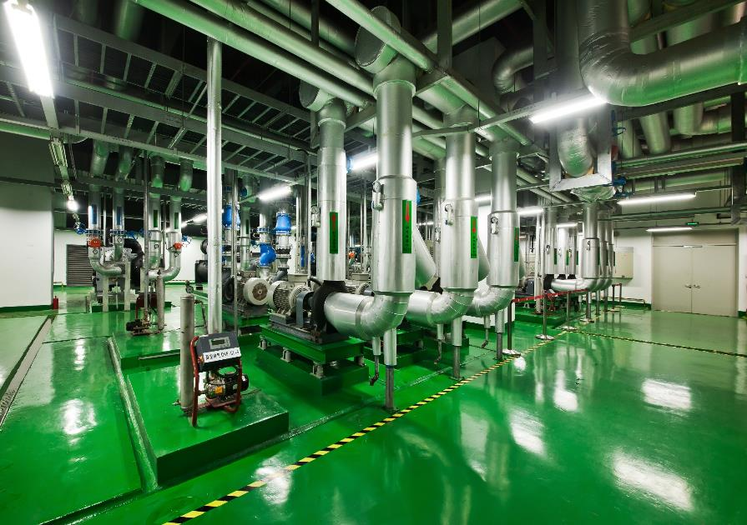
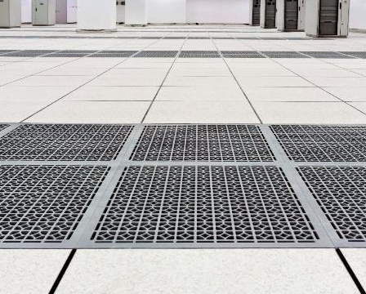
供水、蓄冷、精确送回风
市政自来水系统和加压给水系统
蓄冷罐容量按需求定制
冷热风道精确送回风设计消除局部热点
5.5M
天花板上热回风
精密空调
热通道
1.0M
出风口
冷通道
空调间
机房
架高地板
地板下冷风

Slide 18
机房可定制标准
GB50174：《电子信息系统机房设计规范》
GB50462：《电子信息系统机房施工及验收规范》
《数据中心环境检测标准》
09DX009国家标准设计图集《电子信息系统机房工程设计与安装》
美国通信行业协会标准：TIA – 942《数据中心通信设施标准》
美国电气和电子工程师协会标准：IEEE-1100《电子设备供电和接地操作规程》
美国采暖制冷与空调工程师协会标准：《数据设备环境指南》
ISO 9001 质量管理认证 / ISO 20000 IT服务管理认证 / ISO 27001 安全管理认证

Slide 19
消防定制标准
机房及关键设备间均设置烟感探测器、温感探测器和极早期报警探测器三层报警系统，并配置七氟丙烷或CO2或IG541自动气体灭火系统或高压细水雾自动灭火系统。
走廊区域和办公区配置水喷淋系统
重要机电区域可配置高压细水雾
配置消防水池，容量为3小时外消火栓的用水量，1小时的自动喷淋系统的用水量
通过BMS系统及消防监控系统两套不同的系统同时监控，确保及时准确发现问题，与消防报警联动
配备专职消防监控人员，7×24值班监控
机房区及办公区至少每年进行一次消防演练，可提供演练报告
机房区及办公区配有一定数量手持灭火器与防毒面具

Slide 20
7×24动力环境监控系统监控定制
重要电力供电回路的开关状态、故障状态、电流电压、有功功率、功率因数、谐波含量等
单机柜PDU用电数据
UPS 的运行状态、故障状态、电流电压，输入和输出功率、频率、功率因数、负荷率、电池容量、同步状态、系统/旁路供电状态、市电故障
燃气气压流量、发电机转速、输出功率、频率、电压、功率因数
恒温恒湿空调机组的运行状况和参数：开关、制冷、加热、加湿、除湿报警参数、温度、相对湿度、传感器故障、压缩机压力、加湿器水位、风量
机房环境状况参数：机房温度，湿度、机房漏水报警

Slide 21
运维管理体系
运维交付
运维值班
周期保养
体系来自于多年的实践经验，在使用中不断得到完善，目前有多个项目在使用；
中国数据中心行业“优秀运维解决方案提供商”；
近二十年的数据中心运维管理经验；
流程管理
配置、变更
事件、问题
工程管理
过程把控
验收结果
考核机制
周期考核
持续改进
应急管理
应急演练
应急处置
发布管理
能效管理
能效检测
数据分析
优化改进
安、消防
人员、物品进出
门禁、视频管理
消防值班

Slide 22
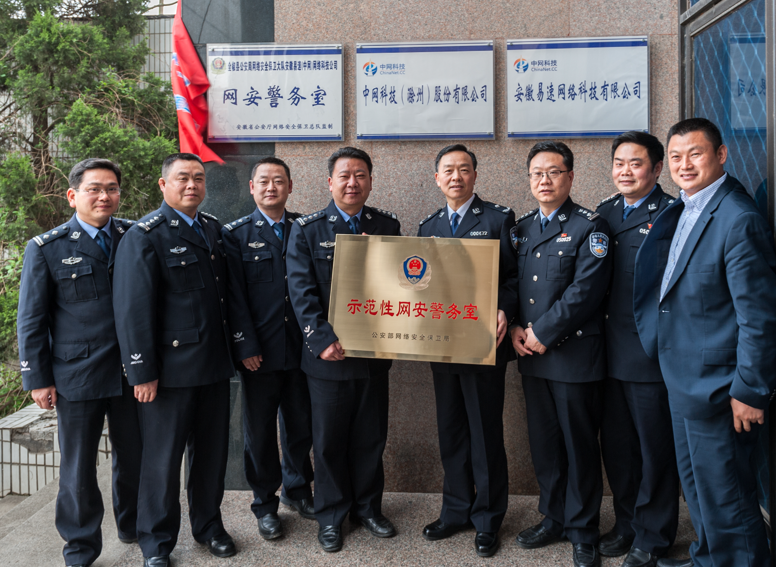
安全
安全分区：按机房区，基础设施区，公共区，机房周边区，建筑红线区
安全访问：全程，授权，登记，检验，监控
安保管理：严格人员进出身份管理和设备进出清单表核实管理
安全检查：X射线，探测检查门，防尾随门
视频监控：多点监控，CCTV、BMS视频监控无死角，录像动态跟踪，3～6个月记录
门禁系统：IC门襟卡，视频识别，指纹识别，密码输入，独立门锁，巡检考勤
前台服务：人员身份有效管理，来访人证件登记，设备清单出入表核实
授权管理：来访人员授权活动范围，VIP专属区域授权管理，共享机房参观陪同

Slide 23
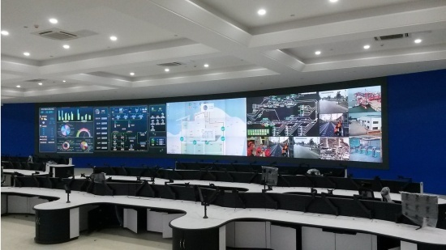
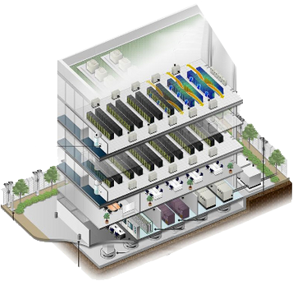
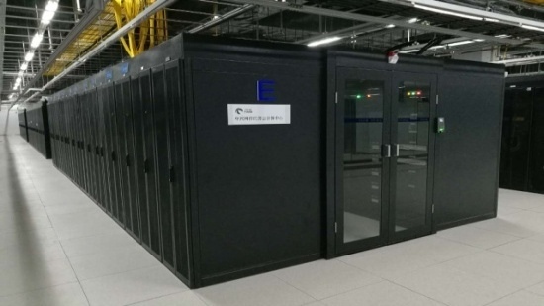
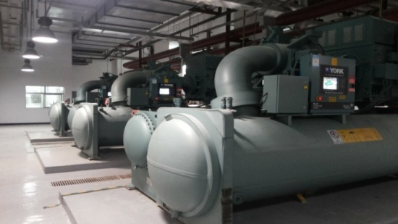
运维服务
空调系统
IT维护
精密空调
新风系统
加湿系统
服务器网络信息安全
流程
重叠
安防、消防系统
电气工程
入侵报警
门禁
CCTV
发电机
低压配电
UPS
消防监测系统
极早期监测
照明配电
防雷接地
中高压

Slide 24





现场管理架构
运维经理由≥3人的技术骨干组成保证7X24小时在岗
运维经理掌握审批权、 考核权、指挥权
结构扁平化、效率更高
综合代维和集中监控可以有效减少运维人员数量
监管层
甲方代表
管控层
项目经理、技术主管
执行层
服务器上下架
网络配置
服务器性能
系统服务
……
执行层
安消防监控
安防值班
保洁服务
……
设施运行
维修保养
应急处置
……

Slide 25





综合运维管理角色构成拓扑
工作汇报、
采购申请、
付款流程
甲方内部
电气主管
X4
X4
高压电工
制冷工
监管、决策
服务响应、
参观接待、
暖通主管
X2
X4
外部客户
甲方代表
项目经理
网络主管
维修工
监控员
供应商管理、
水、电、暖、宽带、
政府关系等协调
X8
协作单位
物业主管
文员
保安保洁

Slide 26
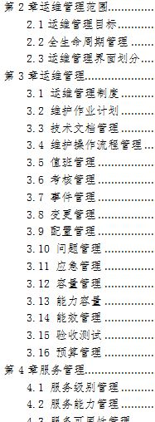
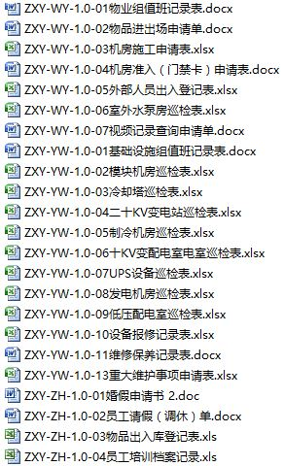
运维管理制度
定期通报制度
特期维护制度
日常工作记录
安全服务周报
安全服务月报
季度评估报告
节假日维护
业务高峰期维护
重要业务活动期间
纸质文档管理
电子文档管理
例会制度
文档管理制度
周例会
月例会
年度例会

Slide 27
数据中心定制周期-6个月交付
技术方案选定
设计图纸细化
建设结束后对系统或设备进行联调联测、验证设计指标、设备性能等
规划期
设计期
建设期
测试期
运行期
客户群定位
数据中心选址
投资预算等.
规划建设完成
土建工程
机电安装
系统集成
其它工程
机房投产各基础设施开始正常运转

Slide 28


业务模式
1个模块可定制256个机柜，T3~T4，A/B类定制
机房
01
02
1个机柜起租，可选10A,16A,20A,32A
机柜
03
机楼
快速获得专业设施和快速部署需求，3个月投产

Slide 29

中网科技优势
专业品牌：中网科技-ChinaNet.CC ，近20年专业专注。
资质齐全：具有IDC+ISP+ICP运营牌照，获ICANN国际认证。
资源优势：自有多座数据中心/IP/网域。成本低。数万老用户资源。
技术经验：为客户提供技术支撑数十万次，技术和服务经验丰富。
智能平台：智能程度高，自动化“流水线”带给用户更好的体验。
政策支持：国家政策大力扶持，云计算产业将呈现爆发式增长。
稳定高增：行业24个月增1倍，人均产值高，市场增长稳。
超前布局：经过超前多年的研发，建设，即将爆发式增长。

Slide 30
联系方式
招商联系方式
官网：http://ChinaNet.CC
电话：+86 512 8886 8888
传真：+86 512 8886 8899
微信：wx921988 QQ：921988
Email：wang@ChinaNet.CC
招商代表联系方式
营销：徐经理
手机：186 2629 1017（微信同号）
电话：0512-8886 8913
Q Q：8979272
Email：IDC@ChinaNet.CC

